Slide 1
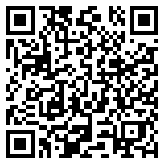
2017 HKDSE放榜提點
HTShum
中六DSE - 2017 HKDSE放榜提點

Slide 2
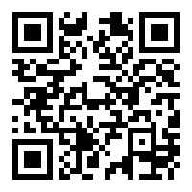
如有提問，可提交至Google form

Slide 3
溫馨提示
放榜當日 8:00 a.m.前回校，請帶備：
  JUPAS選科排序
  已報名的iPass課程選擇或有條件取錄通知
  校內成績表（正本及影印本）
  可上網的電子產品 (更新e導航)
  適量現金（交通、報名費）
  學生相片
  多手準備

Slide 4
重要日期
7月上旬 | 參與 E-APP 的院校 申請人如符合課程入學要求，便有機會從院校獲得有條件錄取 (Conditional offer)
7月12日 | 發放2017香港中學文憑考試成績
 | 職業訓練局 IVE／E-APP院校： 有條件錄取成功轉換「正式取錄」學位並確認接受 即場申請入讀及取錄符合資格的申請人

Slide 5
重要日期
7月12-17日 | 各職業訓練局 IVE 分校： 參加統一收生計劃申請開始 各職業訓練局 青年學院分校： 報讀中專教育文憑課程申請開始
7月13日 下午4時正前 | 毅進文憑： 網上申請課程最後限期
7月14日起 | 毅進文憑： 學額分配結果透過電郵通知申請人

Slide 6
重要日期
7月13-15日 | JUPAS更改已選報課程的優先次序 申請人可按個別指定時段內於網上申請系統更改已選報的課程選擇 各項更改： 更改已選報課程的優先次序 刪改任何已選報的課程 以新課程取代不超過5項課程／增選最多5項課程﹝惟全部選報課程不得超過20項﹞ 在這段期間內，你只可作出一次修改，修改費用全免。

Slide 7
重要日期
7月12-17日 | 本校 ： 申請覆核DSE成績 截止申請時間：7月17日下午5時
7月17日 | 職業訓練局／E-APP院校： 獲錄取的申請人最遲於中午12時前到錄取院校繳交留位費
7月17日後 | 職業訓練局／E-APP院校： 後補遴選和註冊開始
7月22日 | 香港樹仁大學： 學士學位課程申請限期

Slide 8
重要日期
7月下旬 | 內地高等院校： 各院校公布錄取名單
7月28日 | 台灣海外聯招會： 「聯合分發制」公告錄取名單
8月7日 | 香港樹仁大學： 錄取結果將於 https://websims.hksyu.edu:8223/內公佈
 | JUPAS： 公布正式遴選結果

Slide 9
重要日期
8月8日 | JUPAS： 獲錄取資格的申請人繳交留位費以接受學位限期
8月9日 | HKEAA： 發放覆核成績結果
8月上旬 | 內地高等院校： 院校將根據招生情況進行補錄

Slide 10
重要日期
8月10日 | JUPAS： 成績覆核中，取得較高評級的申請人，可於網上系統遞交申請，要求有關院校按覆核後的成績重新考慮其取錄資格
8月21日 | JUPAS： 公布補選結果
8月24日 | JUPAS： 公布第二輪補選結果(如有)

Slide 11
升學出路
30%學士
(資助或自資)
50%副學位
(副學士或高級文憑)
20%其他文憑

Slide 12
JUPAS提點 (7月13-15日)
改選策略
  失手科目OUT e.g.報工程而物理不合格
  沒有100%把握的課程放在Band A的第1位
  Band A第2 - 3位，應選具興趣而穩操勝券的課程
  副學位排在Band B (e.g.以GPA高分數「駁腳」入U)
  留意Admission formula
  學士課程最低要求 → 3322(核心科) + 2 (選修科)

Slide 13
Band | Choice No. | 院校
A | 1
 | 2
 | 3
B | 4
 | 5
 | 6
C | 7
 | 8
 | 9
 | 10
D | 11
 | 12
 | 13
 | 14
 | 15
E | 16
 | 17
 | 18
 | 19
 | 20
A1 | 「搏科｣－心儀，但成績未及的科目 e.g. 與lower quartile相若
A2 | 「正路｣－有把握之科目 e.g. 成績與其median相若/ 較lower quartile 高
A3 | 「穩入｣－有十足把握之科目 e.g. 成績較其median高
B4 | 「穩入｣－有十足把握之科目 e.g. 成績較其median 高
… | …

Slide 14
JUPAS提點 (7月13-15日)
www.plk1984.edu.hk > 學生支援 > 升學輔導 > 有用連結 > 本地大學 >
輔導教師協會統計
DSE-JUPAS
收生成績 (只供校內使用)
Account : 127432
Password : qvnayxna
真實數據
  超過225間學校
  超過12 300位JUPAS成功取錄的考生記錄
僅供本校學生使用 (切勿公開給校外人士使用)

Slide 15
JUPAS以外的學士學位課程？
自資學士學位課程
香港公開大學
香港樹仁大學
珠海學院
恆生管理學院
東華學院
明愛專上學院
明德學院
職業訓練局高等科技教育學院 THEi
香港教育學院（自資學士學位課程）

Slide 16
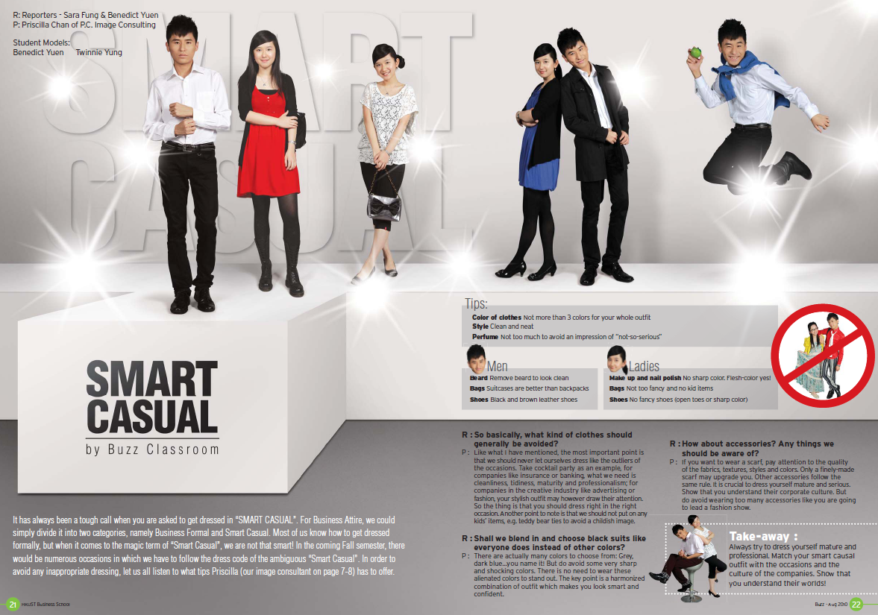

Dress Code?
http://undergrad.bm.ust.hk/eng/why/publications/buzz_10aug.pdf

Slide 17
JUPAS提點 (7月13-15日)
中英只有二級，其他至少三科都有二級以上
  副學位 (副學士或高級文憑)
  JUPAS有少量選擇，E-app較多
  最低要求 → 22(中英) + 222 (任何三科)
  中文 或 英文不及格 (lv 1或以下)
  其他文憑 (基礎文憑 / 毅進 / 中專)

Slide 18
JUPAS FAQ
讀副學士定高級文憑好？
 | 副學士 | 高級文憑
課程目標 | 着重通識性質的內容（例如語文、資訊科技、通識等） ，以便銜接大學 | 屬專業導向培訓（例如專修科目、專業訓練、職業技能等）
內容設計 | 通識性質佔課程至少六成 | 專科內容佔課程至少六成
修讀年期 | 兩年 | 兩年
學歷資格 | 基本相同，畢業後可銜接大學

Slide 19
JUPAS FAQ
讀副學士或者高級文憑有應受性嗎？
  可報考本地或海外大學學位課程的第二或第三年
  個別AD/HD具專業資格，可從事輔助專業程度工作
  獲公務員事務局認可的學歷

Slide 20
E-APP / IVE提點 (7月12日 )
切記交留位費 (統一$5000) 7月17日中午12時前
放榜前或會派發有條件取錄(Conditional Offer)
  VTC的Conditional Offer已於早前分發 (19/6)
繳費後，向有關院校出示繳費收據

Slide 21
E-APP / IVE提點 (7月12日 )
考生可因 8月7日 JUPAS的錄取結果，申請退回留位費
  如獲教資會資助全日制學士課程(UGC)或
  指定專業／界別課程資助計劃學士課程(SSSDP)
  取錄而放棄E-APP課程，可於指定日前向有關院校提出申請。
  學院將按受理之個案收取行政費用
  *如在JUPAS獲得公開大學學士課程 (非UGC/SSSDP)，不設退款機制
資料來源：學友社出路指南2017 - p.101

Slide 22
E-APP / IVE提點 (7月12日 )
繳交留位費不等於完成手續。必須親身到院校登記入學。
領取取錄通知書
繳交留位費
登記入學

Slide 23
沒有申請E-APP / IVE ，怎麼辦?
放榜前
  個別院校提供候補申請，如IVE
放榜後
  攜同香港中學文憑試的結果，自行到各非聯招院校申請課程
  在有剩餘學額的情況下，將有機會進行即場面試及獲得取錄
  剩餘學額有限，盡快申請
  分秒必爭 ，預早擬定當天行程
  Case of previous year…

Slide 24
有關自資學位及副學位的問題
自資專上教育資訊平台 Concourse
http://www.cspe.edu.hk
  提供院校收生成績及畢業生資料
首頁 >院校>自資專上院校

Slide 25
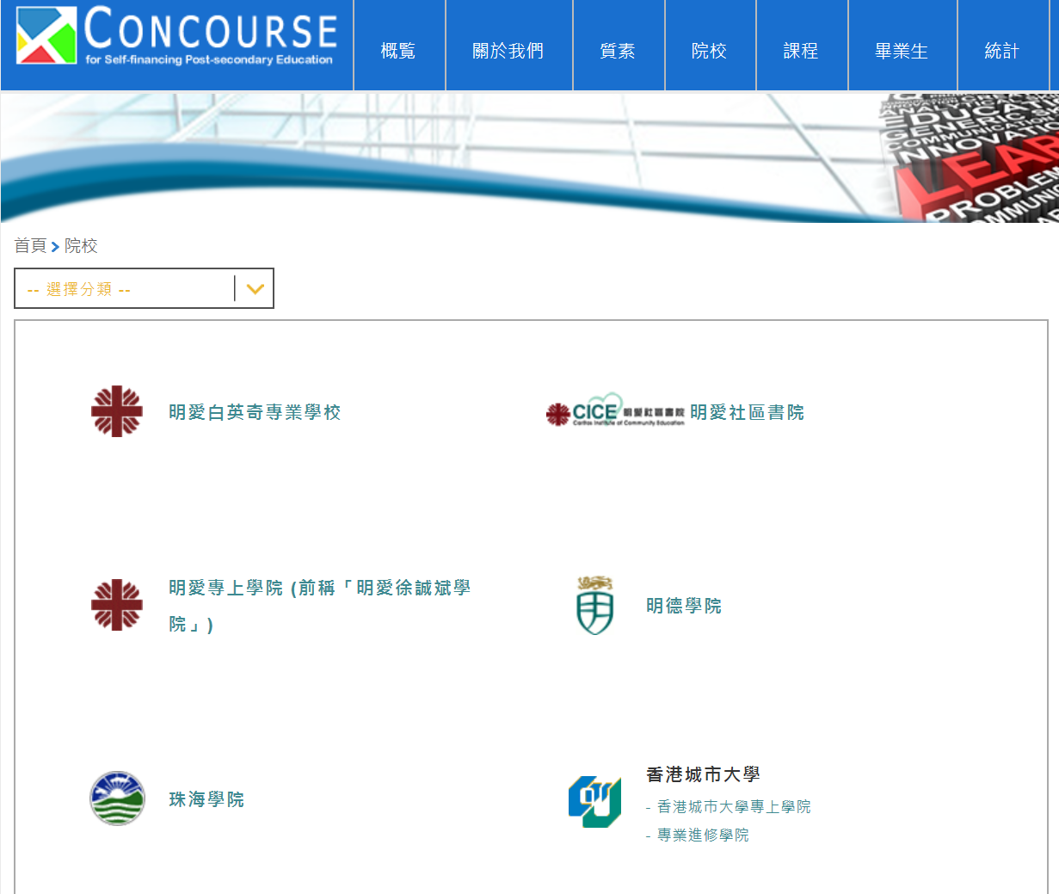
有關自資學位及副學位的問題

Slide 26
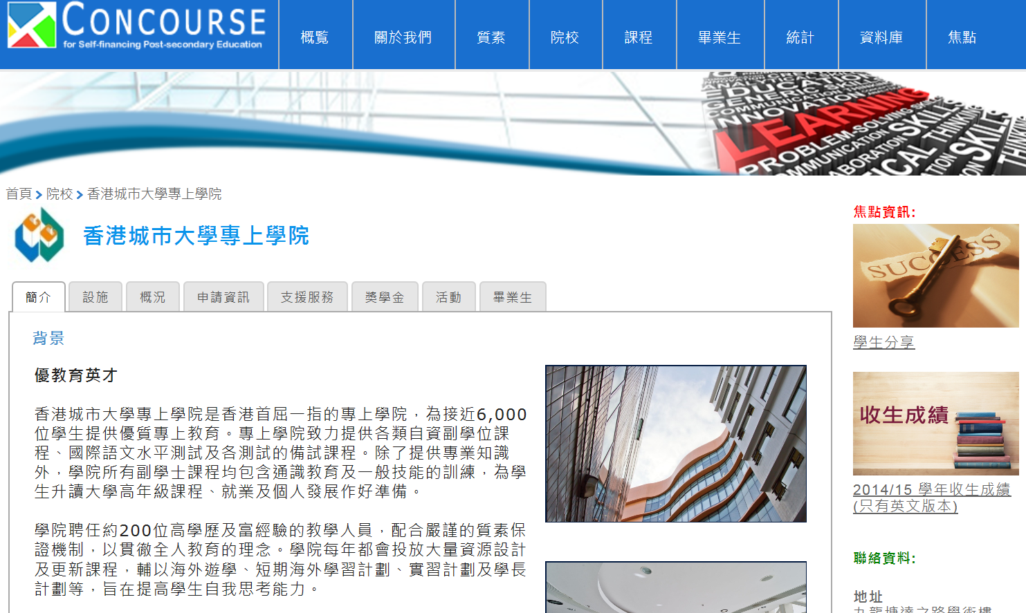
有關自資學位及副學位的問題

Slide 27
毅進計劃介紹
https://www.yjd.edu.hk
資歷認可 = 22222
  修畢毅進文憑課程
  = 香港中學文憑考試5 科第2級的程度
  (包括中文和英文科)
  修畢毅進文憑的延伸數學選修單元
  = 中學文憑試5科第2級的程度
  (包括中文、英文和數學科)
2017年9月起開辦
對象：中六離校生 或 年滿21歲的成年學員

Slide 28
毅進計劃介紹
學額：約15,000
全日制課程
  於7月13日下午4時正前通過網上報名平台報名。
  電腦隨機抽籤 – 並非先到先得
兼讀制課程
  由個別院校 自行收生，可直接向有關院校索取報名表格。
升學
  符合 副學士 和 高級文憑 或同等課程的入學資格

Slide 29
毅進計劃介紹
課程結構
一年的全日制課程 或
為期兩年的兼讀制課程。
授課時數：共為600小時
420小時：必修的核心單元
    中文、英文、數學、通識教育和人際傳意技巧
180小時：選修單元
    以實用為主，範圍廣泛，以迎合學員不同的興趣和性向。

Slide 30
毅進計劃介紹
學費（全年）~ HK$36,200
學費發還
  所有修讀全日制或兼讀制毅進文憑課程的學員，凡成功修畢一個單元（即出席率達80％及總評分及格），均可獲政府發還有關單元的三成學費

Slide 31

毅進計劃介紹

Slide 32
毅進FAQ
毅進文憑與展翅青見計劃有什麼不同？
  毅進文憑
    持續進修的課程，平衡學術與實用，目的提升學員的知識及技能水平
  展翅青見計劃
    職前培訓
    對象是15至24歲、學歷在副學位或以下的離校青年
    透過提供求職平台，配合職前和在職培訓，幫助青少年認識自我和職業志向，豐富工作技能及經驗，以提升就業競爭力

Slide 33
出路階梯
最好的5科成績 | 可能的出路
5544 + 5/4以上 | JUPAS學位課程
4444 + 4 | 自資學位課程
3344 + 3/4 | 自資學位課程
3322 + 2/3 | 副學位課程 (AD/HD)
2222 + 2 | 副學位課程 (AD/HD)
2222 + 2 以下 | IVE基礎文憑、中專、毅進

Slide 34
成績覆核
申請日期：12/7 - 17/7
聯絡 校務處 12/7 - 17/7
  最多4科
  電郵兩封 (申請時需填寫電郵帳戶，請確認能夠登入)
    確認申請
    付款通知書
      繳付申請費：申請後3天之內
      7-11 only

Slide 35
成績覆核費用
 | 重閱答卷 | 積分覆核
語文全卷(口試除外) | $794 | $199
語文分部(口試除外)(每分部) | $317 | -
語文(口試) | $636 | -
非語文科 | $662 | $166
資料來源：考評局http://www.hkeaa.edu.hk/tc/hkdse/admin/release_of_results/recheck_remark/

Slide 36
覆核日程
7月12-17日 | 申請覆核
申請後2天之內 | 繳交覆核費用
8月9日 | 考評局通知（書面）香港中學文憑成績覆核之申請人，經校方派發
8月10日 | 取得較高評級的申請人，可登入JUPAS帳戶遞交申請，要求有關院校按覆核後的成績重新考慮其取錄資格
8月21日 | JUPAS： 公布補選結果

Slide 37
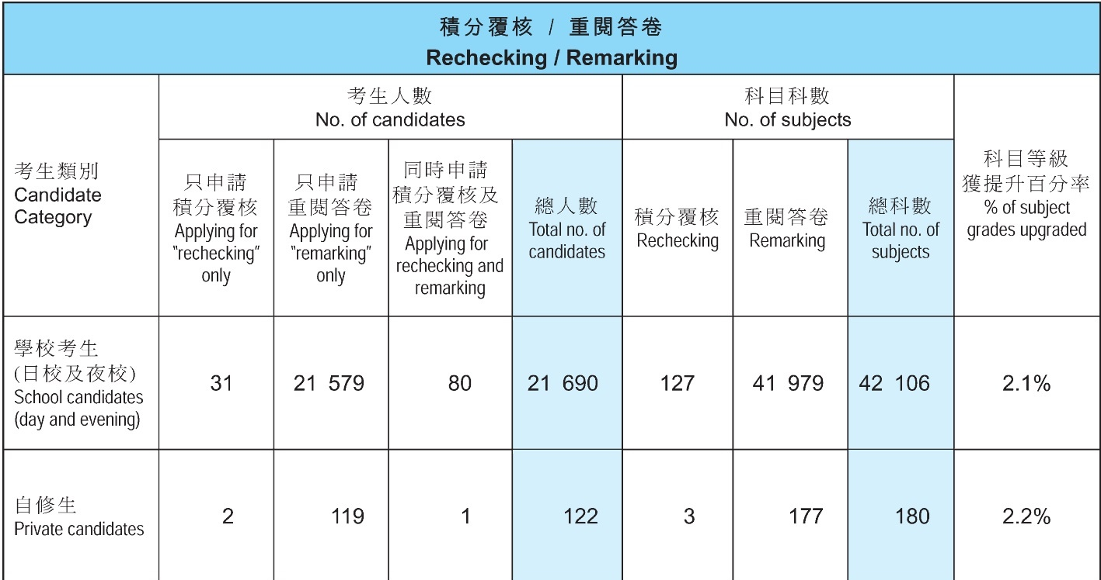
成績覆核(Appeal)成功率?
2012 DSE 覆核成功率
資料來源：考評局 -香港中學文憑考試統計概覽http://www.hkeaa.edu.hk/tc/HKDSE/assessment/exam_reports/exam_stat/

Slide 38
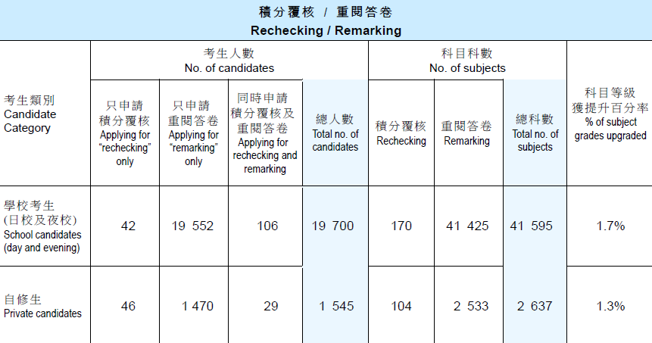
成績覆核(Appeal)成功率?
2013 DSE 覆核成功率
資料來源：考評局 -香港中學文憑考試統計概覽http://www.hkeaa.edu.hk/tc/HKDSE/assessment/exam_reports/exam_stat/

Slide 39
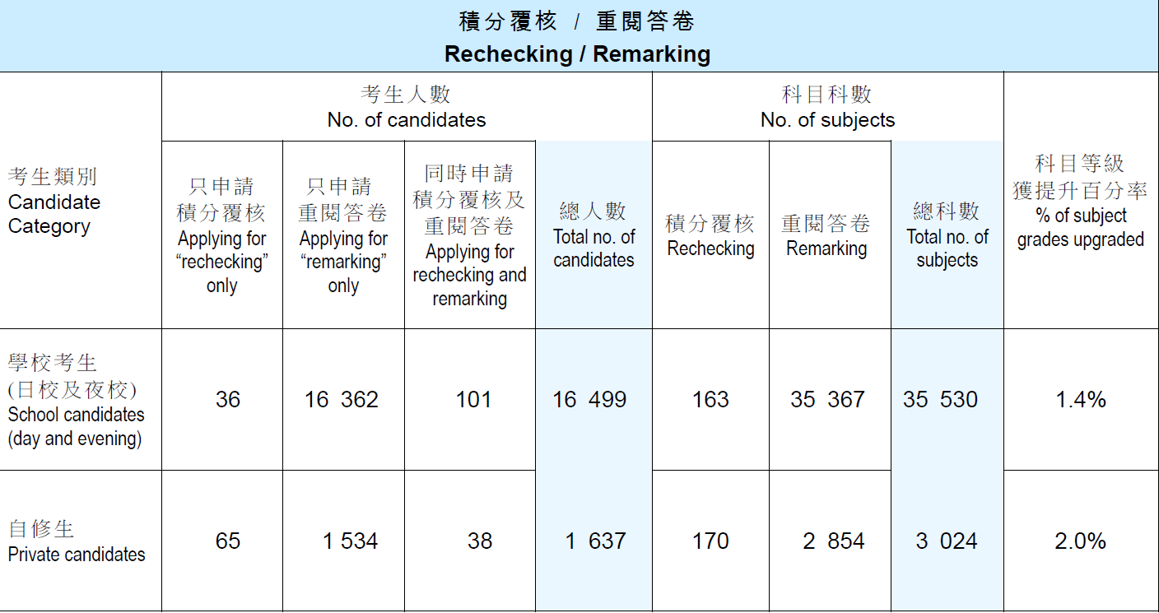
成績覆核(Appeal)成功率?
2014 DSE 覆核成功率
資料來源：考評局 -香港中學文憑考試統計概覽http://www.hkeaa.edu.hk/tc/HKDSE/assessment/exam_reports/exam_stat/

Slide 40
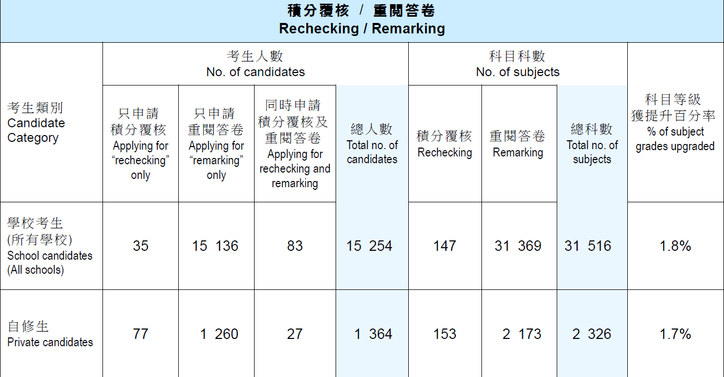
成績覆核(Appeal)成功率?
2015 DSE 覆核成功率
資料來源：考評局 -香港中學文憑考試統計概覽http://www.hkeaa.edu.hk/tc/HKDSE/assessment/exam_reports/exam_stat/

Slide 41
成績覆核(Appeal)成功率?
2016 DSE 覆核成功率
資料來源：考評局 -香港中學文憑考試統計概覽http://www.hkeaa.edu.hk/tc/HKDSE/assessment/exam_reports/exam_stat/

Slide 42
重讀
聯絡 校務處
八所教資會資助院校會接受Combined Cert
  唯個別院校會設有扣分制度
    E.g. 港大 醫學系 及 精算學系
2017 HKDSE
  總報考人數達– 61,669人
  學校考生– 52, 088人
  自修生 – 9, 581人
    資料來源: http://www.hkeaa.edu.hk/tc/Media/facts/facts.html

Slide 43
重讀考慮
文憑試成績未符理想的原因
  失手？
  太遲發力？
  是否適合文憑試學習模式？
  能否在大半年時間內追回三年的學習內容？
  考評局要求日校重讀生重做中六部份的SBA，自己是否能夠應付？
  若以自修生身份重讀，自己是否能夠應付？

Slide 44
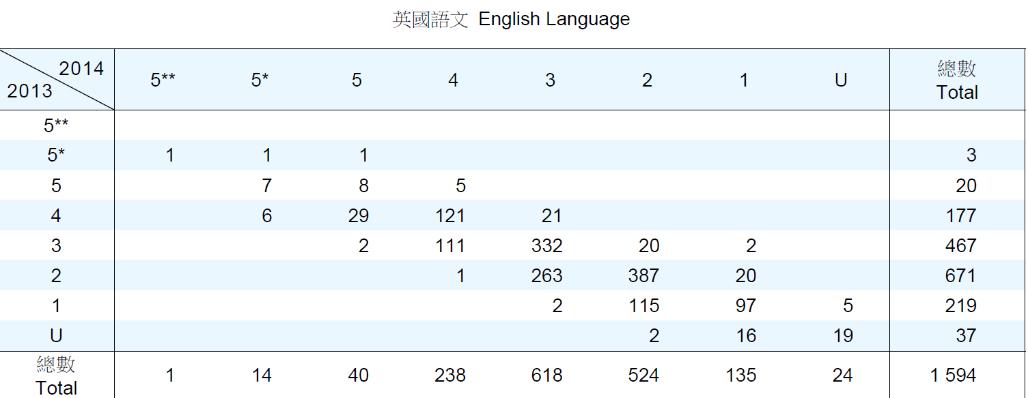
重讀考慮 - 英文
4.6% ⇓
34.8% ⇑
60.6%等級不變
資料來源：香港考試及評核局 - 2014考試統計資料

Slide 45
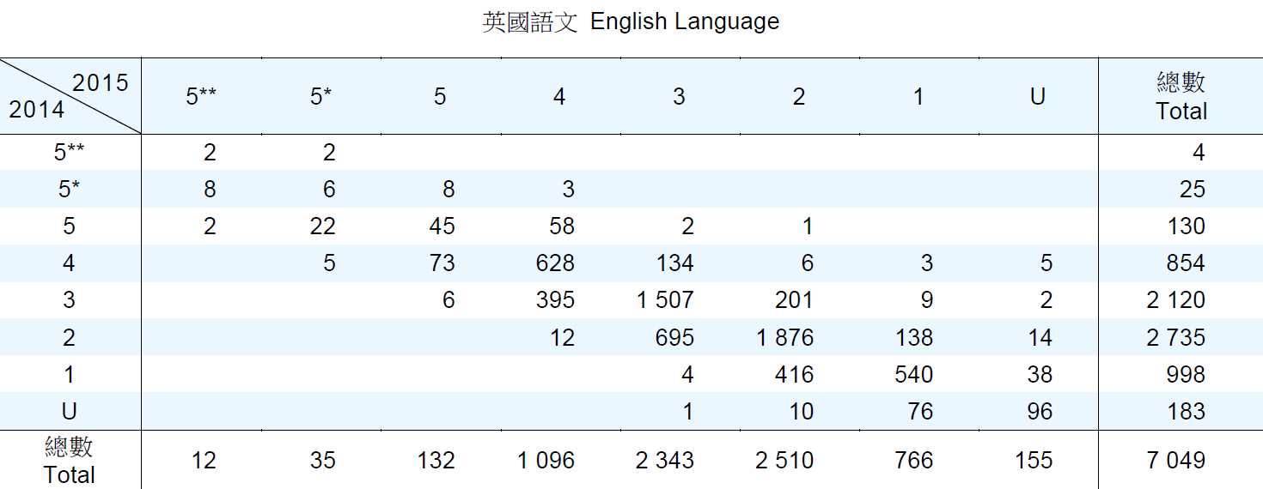
重讀考慮 - 英文
8.9% ⇓
34.5% ⇑
56.6%等級不變
資料來源：香港考試及評核局 - 2015考試統計資料_香港中學文憑考試重考生成績分析http://www.hkeaa.edu.hk/tc/HKDSE/assessment/exam_reports/exam_stat/

Slide 46
重讀考慮 - 英文
5.0% ⇓
31.3% ⇑
63.7%等級不變
資料來源：香港考試及評核局 - 2015考試統計資料_香港中學文憑考試重考生成績分析http://www.hkeaa.edu.hk/tc/HKDSE/assessment/exam_reports/exam_stat/

Slide 47
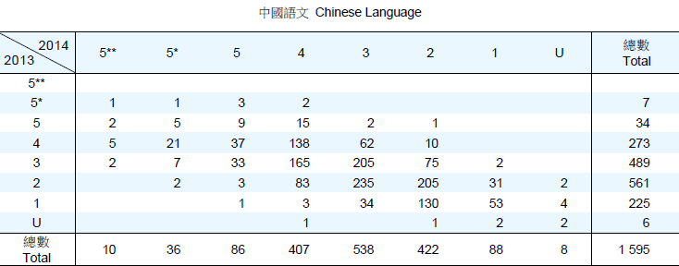
重讀考慮 - 中文
19.7%
40.0%
40.3%等級不變
資料來源：香港考試及評核局 - 2014考試統計資料

Slide 48
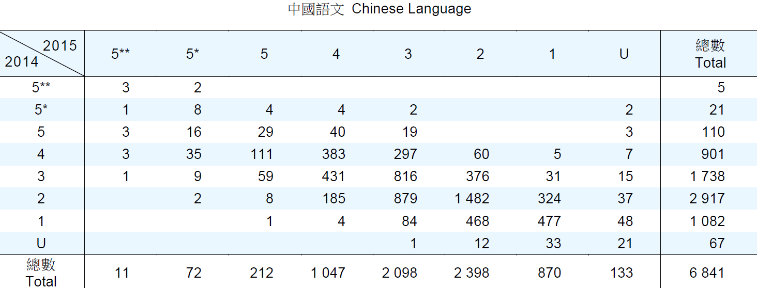
重讀考慮 - 中文
18.6% ⇓
34.3% ⇑
47.1%等級不變
資料來源：香港考試及評核局 - 2015考試統計資料_香港中學文憑考試重考生成績分析http://www.hkeaa.edu.hk/tc/HKDSE/assessment/exam_reports/exam_stat/

Slide 49
重讀考慮 - 中文
15.8% ⇓
40.3% ⇑
43.4%等級不變
資料來源：香港考試及評核局 - 2015考試統計資料_香港中學文憑考試重考生成績分析http://www.hkeaa.edu.hk/tc/HKDSE/assessment/exam_reports/exam_stat/

Slide 50
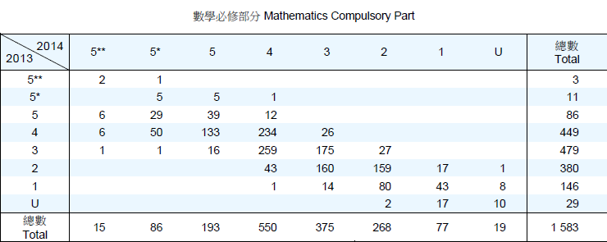
重讀考慮 - 數學
6.2%
51.7%
42.1%等級不變
資料來源：香港考試及評核局 - 2014考試統計資料

Slide 51
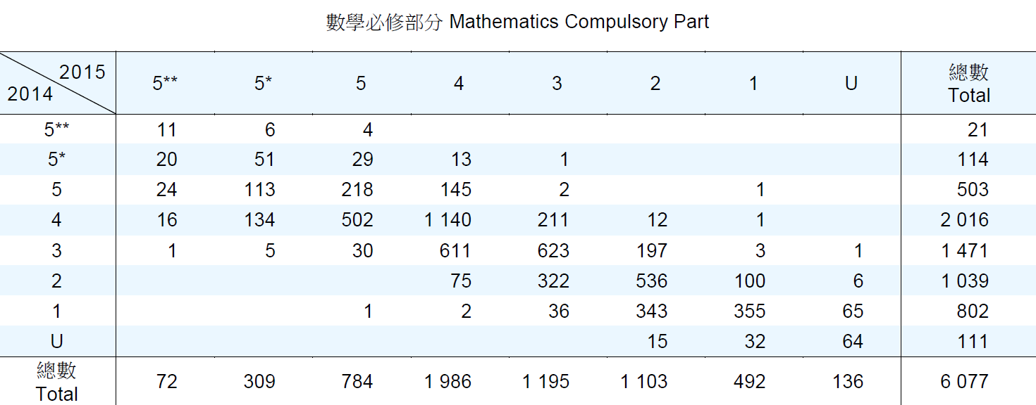
重讀考慮 - 數學
13.1% ⇓
37.6% ⇑
49.3%等級不變
資料來源：香港考試及評核局 - 2015考試統計資料_香港中學文憑考試重考生成績分析http://www.hkeaa.edu.hk/tc/HKDSE/assessment/exam_reports/exam_stat/

Slide 52
重讀考慮 - 數學
14.6% ⇓
34.4% ⇑
51.0%等級不變
資料來源：香港考試及評核局 - 2015考試統計資料_香港中學文憑考試重考生成績分析http://www.hkeaa.edu.hk/tc/HKDSE/assessment/exam_reports/exam_stat/

Slide 53
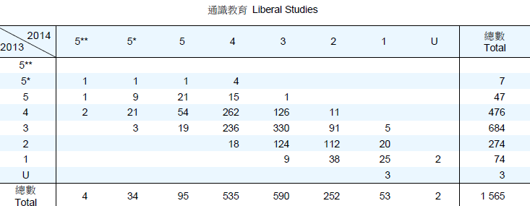
重讀考慮 - 通識教育
17.6%
34.4%
48%等級不變
資料來源：香港考試及評核局 - 2014考試統計資料

Slide 54
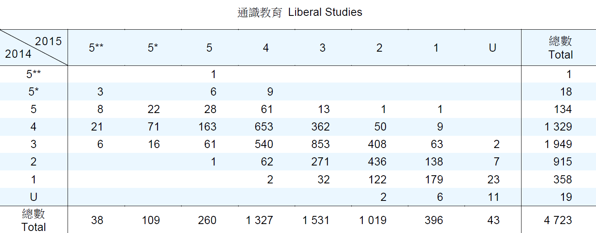
重讀考慮 - 通識教育
24.4%⇓
29.8% ⇑
45.8%等級不變
資料來源：香港考試及評核局 - 2015考試統計資料_香港中學文憑考試重考生成績分析http://www.hkeaa.edu.hk/tc/HKDSE/assessment/exam_reports/exam_stat/

Slide 55
重讀考慮 - 通識教育
20.5%⇓
34.6% ⇑
44.9%等級不變
資料來源：香港考試及評核局 - 2015考試統計資料_香港中學文憑考試重考生成績分析http://www.hkeaa.edu.hk/tc/HKDSE/assessment/exam_reports/exam_stat/

Slide 56
重讀考慮
對重考成績提升的信心
老師及家人的意見
有沒有其他更好的升學路徑

Slide 57
重讀
保良局莊啟程預科書院 (大角咀)
  http://www.sfc-plk.edu.hk/plk/sfc/home/index.html
  報名須知：
      身份證正本及副本
      最近兩年成績單正副本、公開試成績通知單正副本
      13/7-14/7申請
      須經面試
  查詢電話： 2390 5010
  www.sfc-plk.edu.hk/
保良局第一中學 (慈雲山) (夜校部)
  查詢電話： 2187-3212

Slide 58
放榜後學校支援
日期
12/7 - 15/7 | 升學及就業輔導 | 學校 平日 (09:00 - 12:00 及 1:00 - 4:00)
12/7 - 17/7 | 成績覆核 | 校務處
12/7 - 17/7 | 申請重讀中六 | 校務處

Slide 59


Slide 60

Gear Up!

Slide 61

Your future is not destined.

Slide 62


Slide 63


